Slide 1
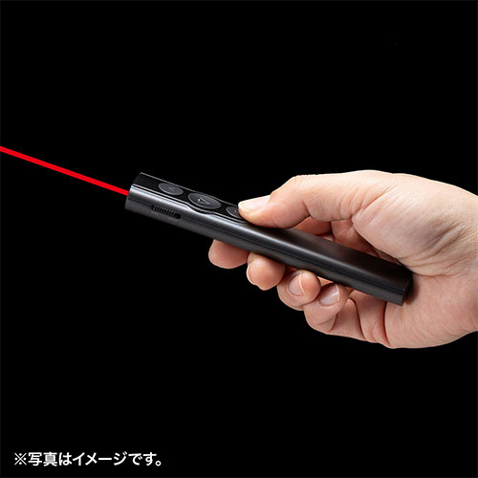
【提案書】
サンワサプライ パワーポインター
特徴
ワイヤレスでPowerPoint資料のページ操作が可能な、赤色レーザーパワーポインター。手で持ったまま操作できて、歩きながらのプレゼンも可能！専用ドライバー不要で接続も簡単です。
納期
納期スペース
仕様
素材：ABS樹脂
サイズ：本体/W28.5×D140×H16.5mm、レシーバー/W12.5×D19.46×H6.6mm
重量：本体/約30g、レシーバー/約2g
機能：■ワイヤレスでPowerPointのページ操作が可能なので、手で持ったまま操作ができる。歩きながらのプレゼンも可能。 ■大型ボタンでカンタン操作、しかも専用ドライバー不要の簡単接続です。 ■レシーバーを本体に収納できるので、コンパクトに持ち運び可能。
付属品：レシーバー、単四乾電池（テスト用）×1、取扱説明書、保証書
お見積
お見積りスペース

